Slide 1
Сложение и вычитание двузначных чисел

Slide 2
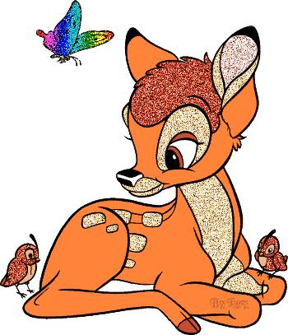
11, 2, 4, 6, 31, 51.
4 6
11 31 51
10
71 91

Slide 3
Найдите значение выражений.
42 + 30 = 42 + 3 =
72 – 30 = 45 – 3 =
45 + 20 = 45 + 2 =
65 – 20 = 47 – 2 =
72
45
42
42
65
47
45
45

Slide 4
Решите уравнения с объяснением и проверкой
у – 4 = 42 х + 30 = 65 67 – х = 5

Slide 5
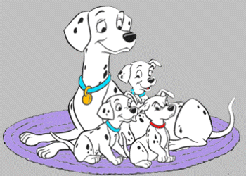
Поработайте в парах.
Выполните задание на карточках.

Slide 6
ПРОВЕРЬТЕ РАБОТУ.
ОЦЕНИТЕ
+40
-70
+ 4
- 40
20
90
94
54
60

Slide 7
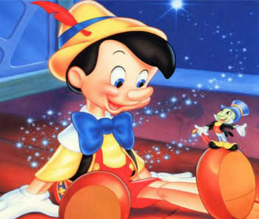
Работа с учебником
Стр. 71 № 8

Slide 8
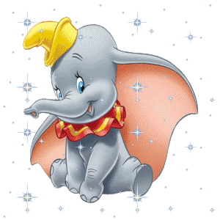
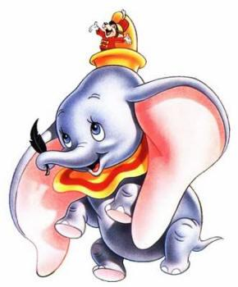
Пятеро детей держат в руках 7 воздушных шариков. У каждой девочки -два шарика, у каждого мальчика- один шарик. Сколько здесь девочек и сколько мальчиков?
дети
шарики
2 девочки и 3 мальчика

Slide 9
МОЛОДЦЫ!

